Slide 1
Українська зернова асоціація
Президент
Микола Горбачьов

Slide 2
15/02/2021
Український зерновий ринок
Кліматичні зміни
Виробництво
Експорт
Інфраструктура
Логістика

Slide 3
Кліматичні та погодні умови

Slide 4
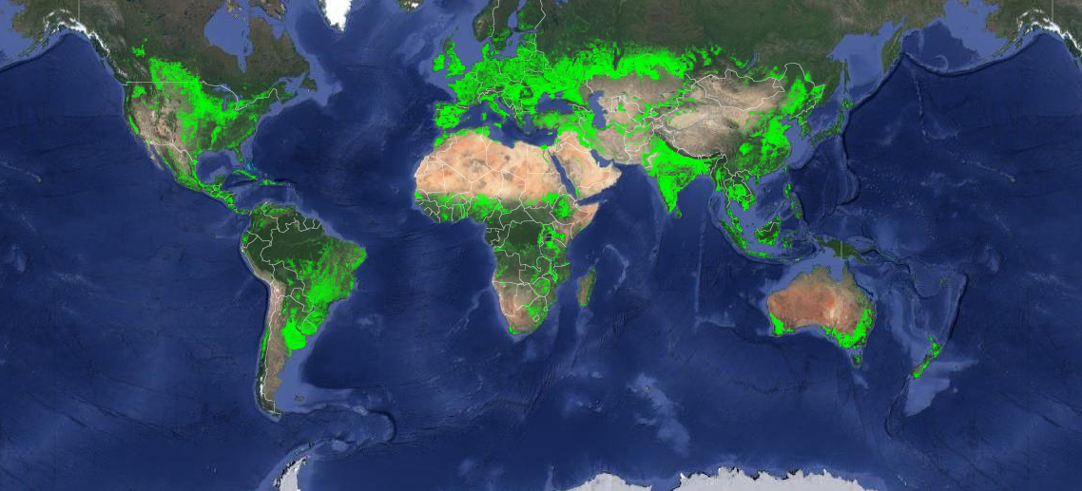
Мапа родючості

Slide 5
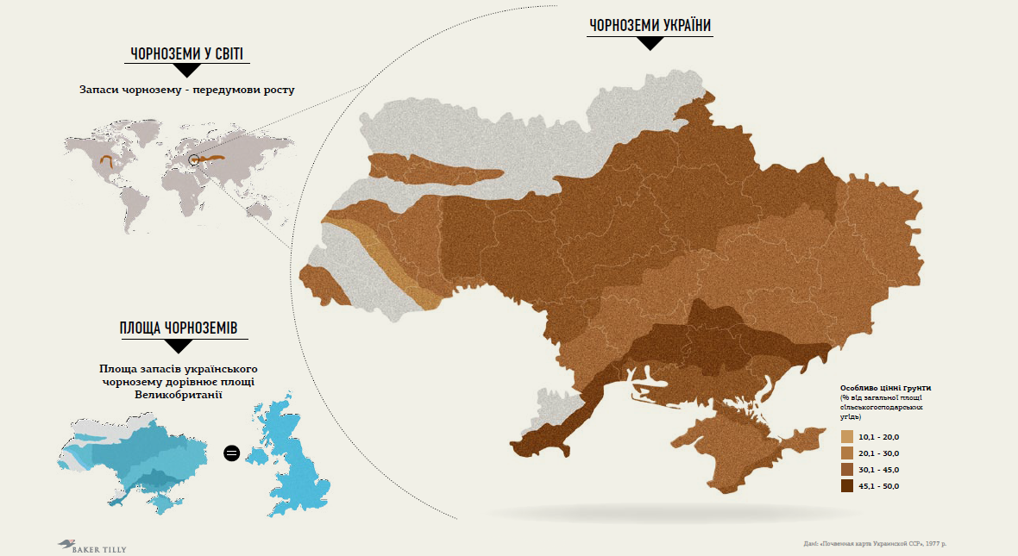
Українські ґрунти

Slide 6
Виробництво зерна

Slide 7
Виробництво та експорт зерна
2001-2019
Рекорд
2019/20
виробництво– 98,3 млн т
експорт – 62,1 млн т

Slide 8
Еволюція виробництва та експорту зерна

Slide 9
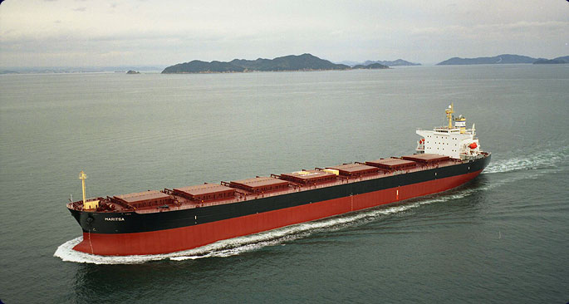
ЕКСПОРТ

Slide 10
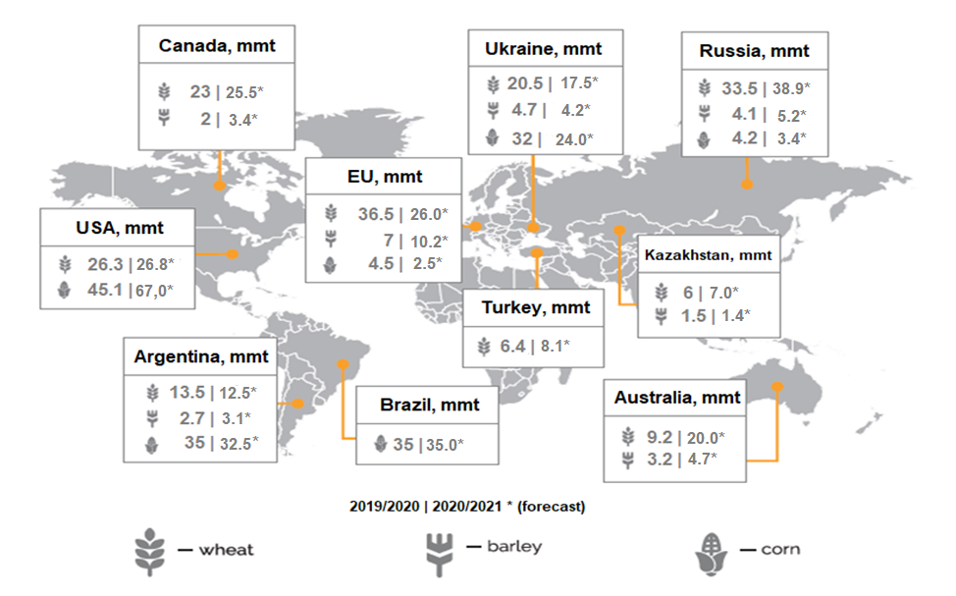
ТОП ЕКСПОРТЕРИ

Slide 11
Світове виробництво та експорт зерна

Slide 12
Частка України на світовій арені 2019/2020

Slide 13
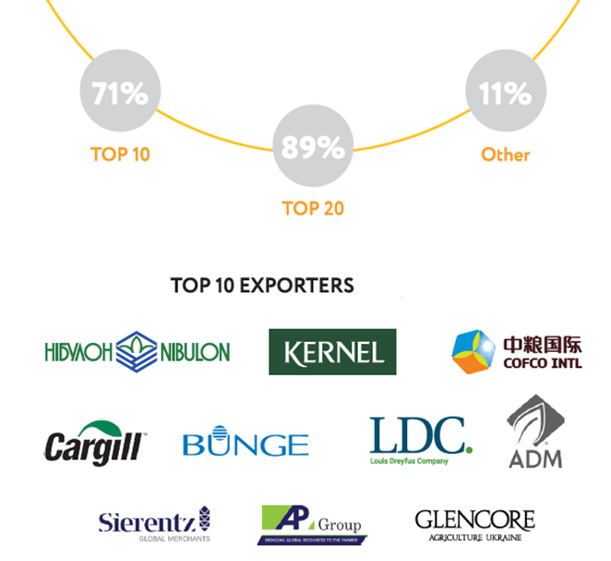
ТОП експортери 2019/2020

Slide 14
Щомісячний експорт зерна

Slide 15
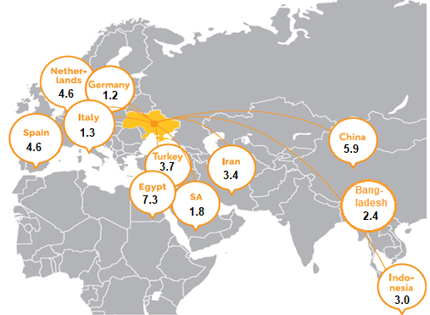
2019/2020 MY
ЄС
35-40%
Північна Африка та Близький Схід
30-35%
Азія
30-35%
ТОП напрямки (Липень-Січень 2020), млн т
ТОП імпортери
Notes:
TOP destinations (July-October 2020)

Slide 16
ІНФРАСТРУКТУРА

Slide 17
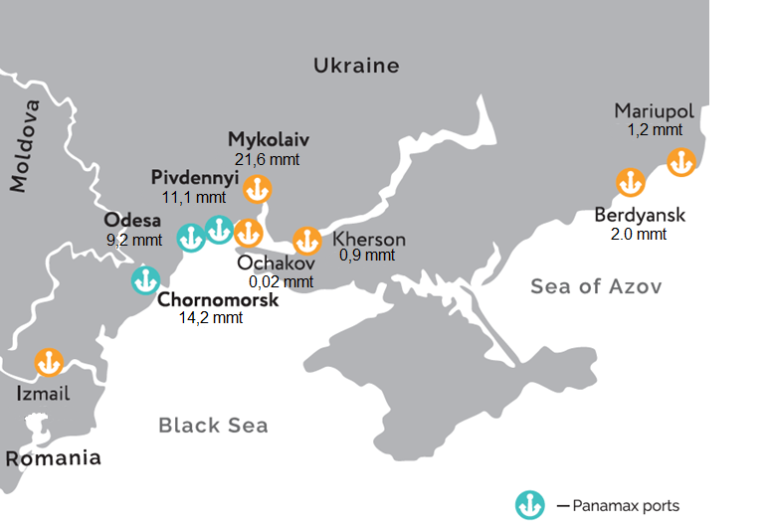
ТОП порти
Port | 19/20 МР, млн т | Липень-січень 20/21 МР, млн т
Миколаїв | 21,6 | 12,3
Чорноморськ | 14,2 | 8,5
Південний | 11,1 | 6,2
Одеса | 9,2 | 4,5
Бердянськ | 2,0 | 1,3
Маріуполь | 1,2 | 0,8
Херсон | 0,9 | 0,3
Решта | 0,1 | 0,1
Всього | 60,2 | 34,0
2019/2020 MY

Slide 18
Еволюція вартості перевалки 2010-2020

Slide 19
ЛОГІСТИКА

Slide 20
Транспортування зерна 2019/20

Slide 21
~25%*
Потужність елеваторів ~1200 елеваторів = 53 млн т
Потужність портових терміналів~ 5,3 млн т
~ 65%
~ 10%
Ланцюг поставки

Slide 22
2019/2020 37, 1 млн т
2020/2021
(Липень – Грудень) 19,3 млн т
липень-грудень 19/20
VS -10%
липень-грудень 20/21
Щомісячні перевезення зерна залізницею

Slide 23
60%
Залізниця 37, 1 млн т
Експорт 62, 4 млн т
Щомісячне залізничне забезпечення експорту 2019/2020

Slide 24
67%
Залізниця 19, 3 млн т
Експорт 28, 6 млн т
Щомісячне залізничне забезпечення експорту 2020/2021

Slide 25
306 млн т
2019 314 млн т
7,5 млн т
2,4%
Залізничні перевезення 2019 VS 2020

Slide 26
Потужність завантаження
715 000 т/доба
Потужність залізниці
117 000 т/доба
Потужність перевалки
250 000 т/доба
Потужність портових станцій
~ 200 000 т/доба*
Потужність вивантаження
~ 182 000 т/доба**
*всі типи вантажів
**залізниця
Вузьке місце логістики

Slide 28
Дякую

